Slide 1
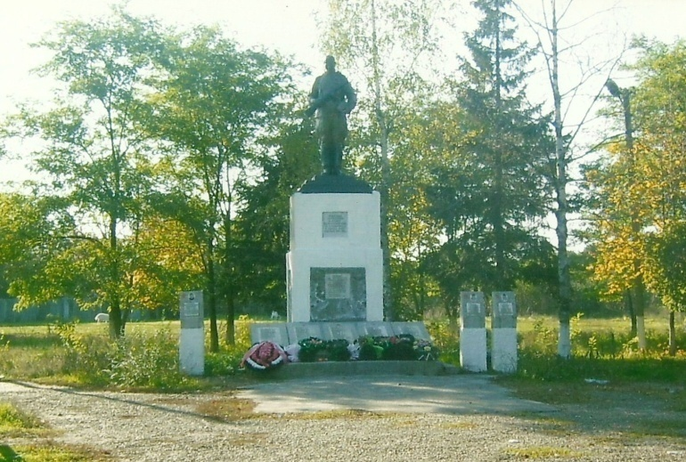
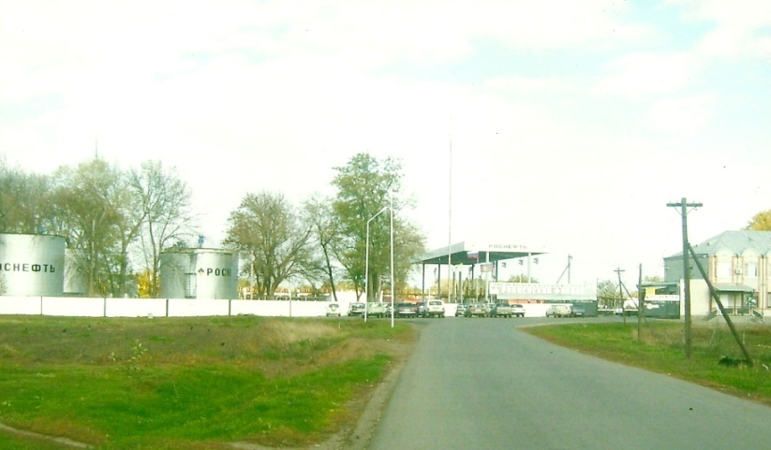
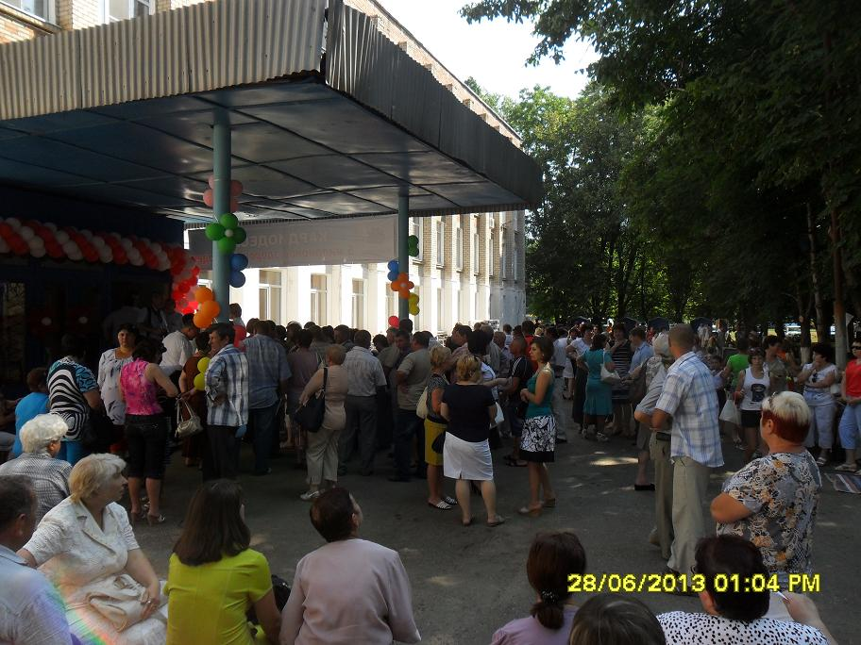
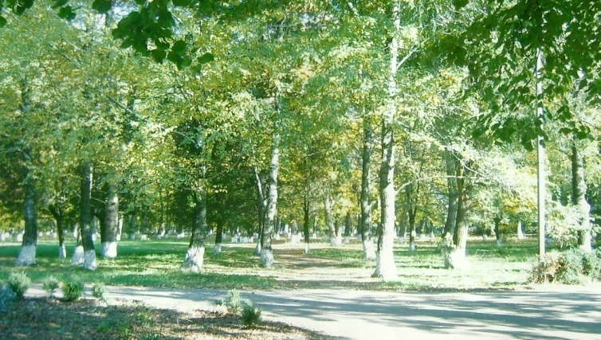
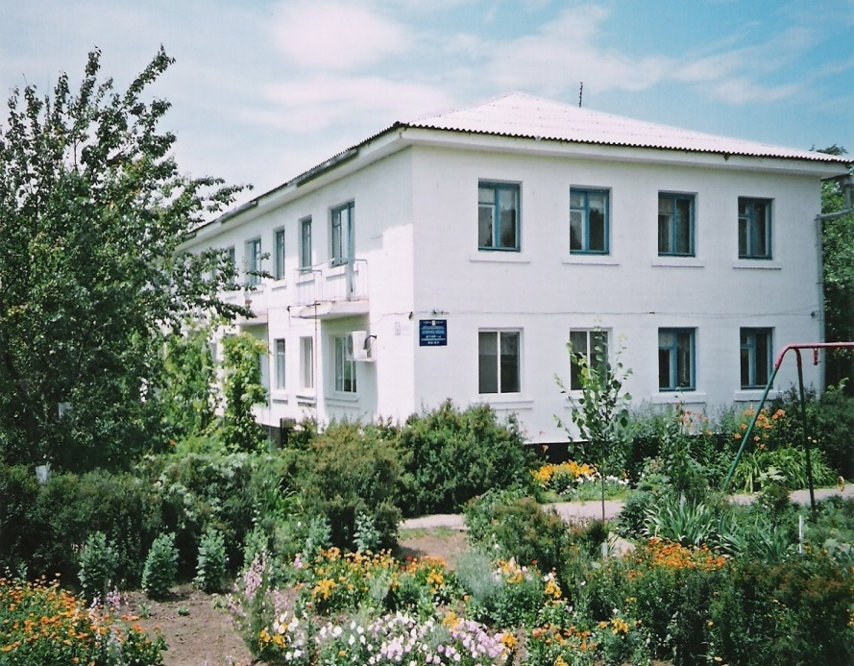
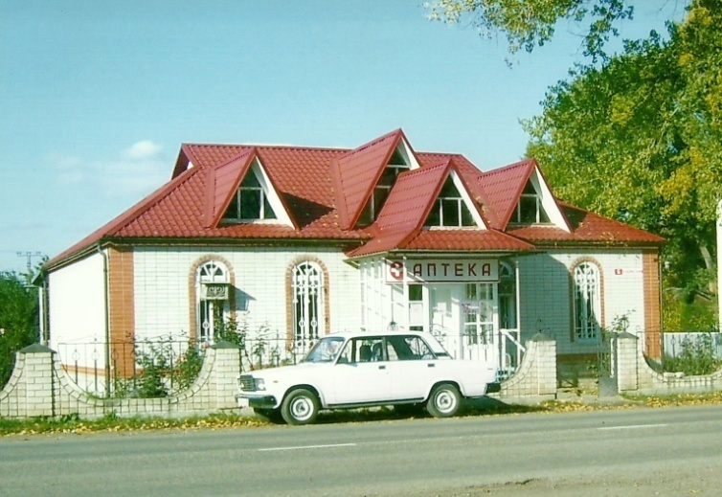
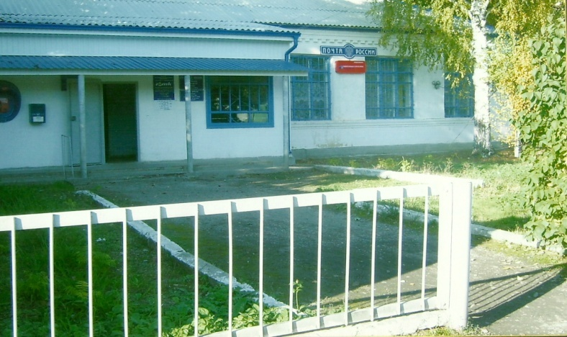
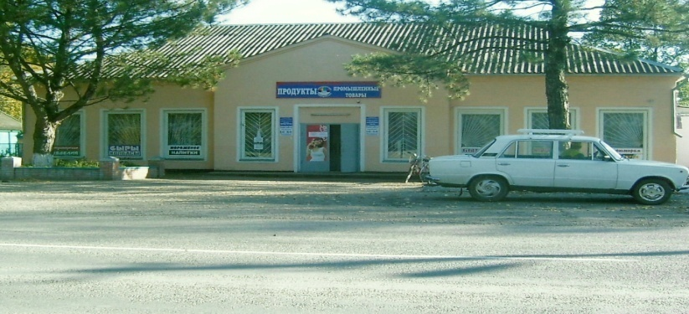
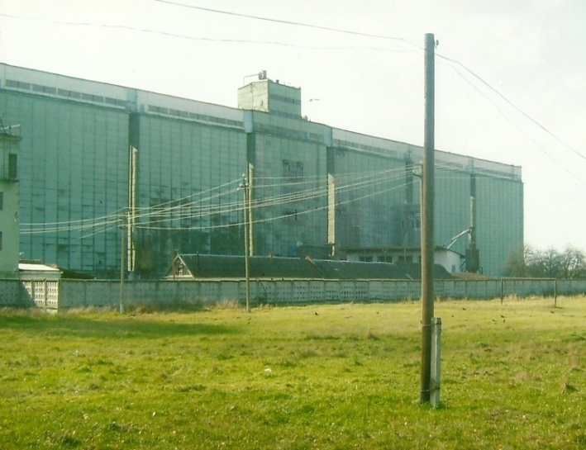
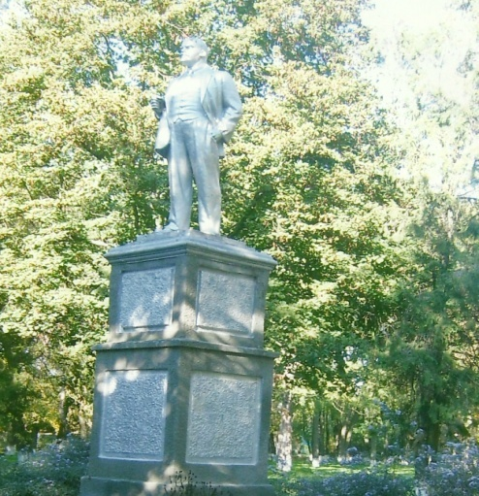
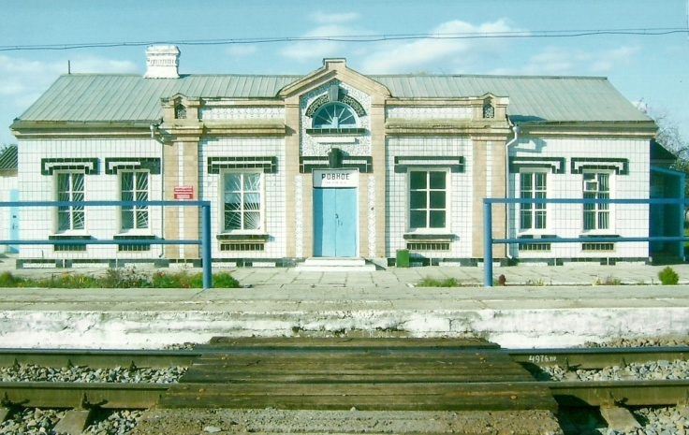
Нефтебаза
МБОУ СОШ № 3
Парк Победы
Центральный парк
Моя малая родина -
Кубанский
Почта
МАДОУ № 38
Аптека
Магазин
Элеватор
Памятник В.И.Ленина
Ж/д вокзал

Slide 2
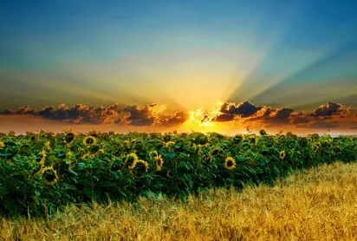

Slide 3
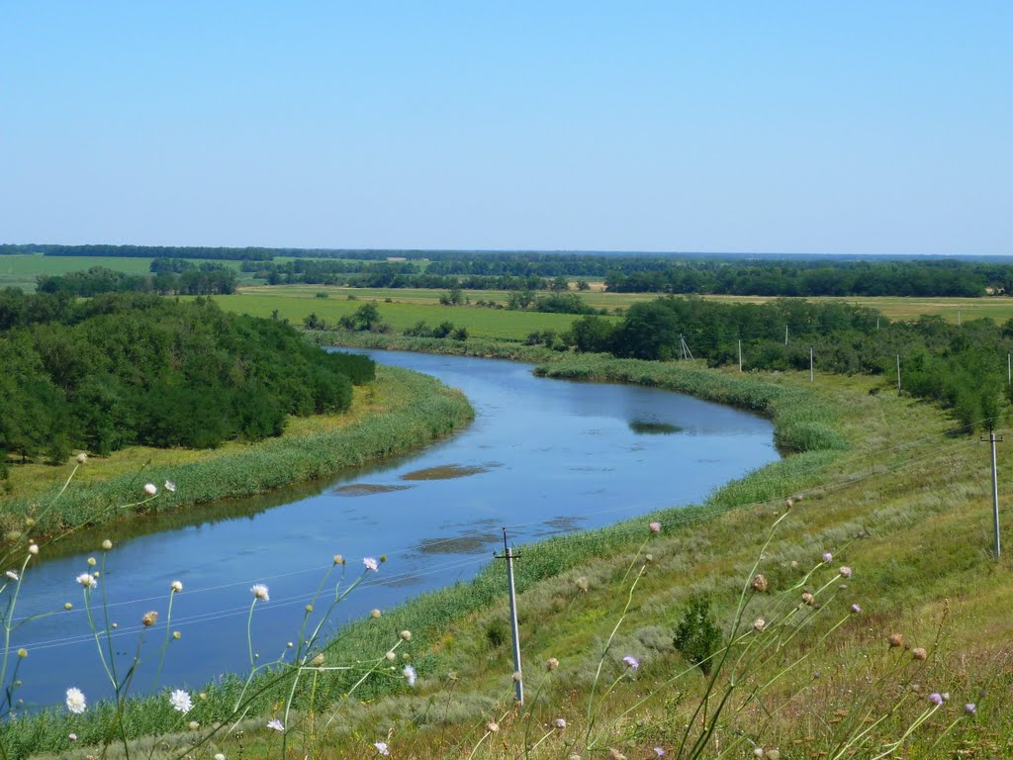

Slide 8
"Кубановедение -
как связующая нить поколений
в воспитании маленького патриота
своей Родины".

Slide 9
Внедрение Кубановедения в воспитательно – образовательный процесс ДО
Опыт работы МАДОУ № 38 «Система работы по включению регионального компонента кубановедение в воспитательно-образовательную деятельность детей подготовительной группы»
Духовно – нравственное воспитание
в МАДОУ № 38
Парциальная программа «Мы – кубанцы»
Муниципальная экспериментальная площадка по теме: «Внедрение регионального компонента в воспитательно-образовательный процесс ДО»

Slide 10
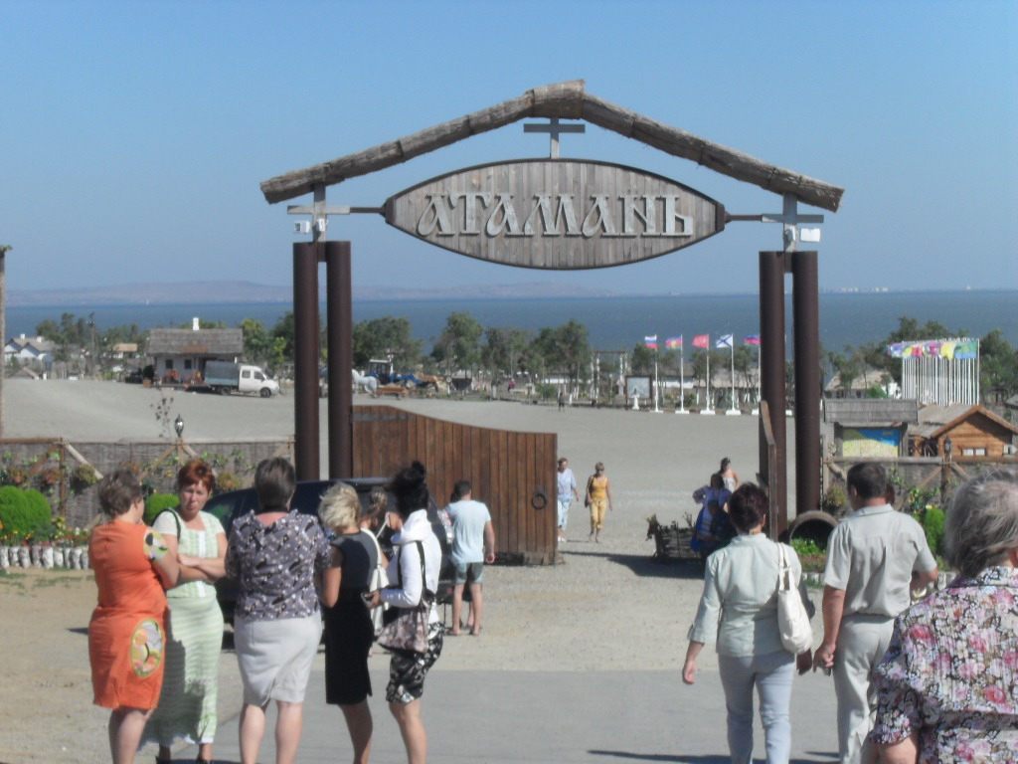
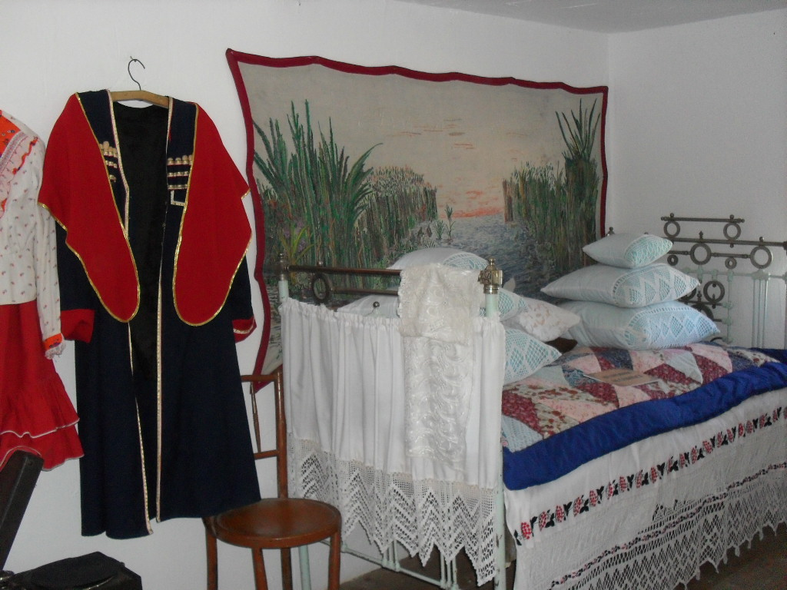
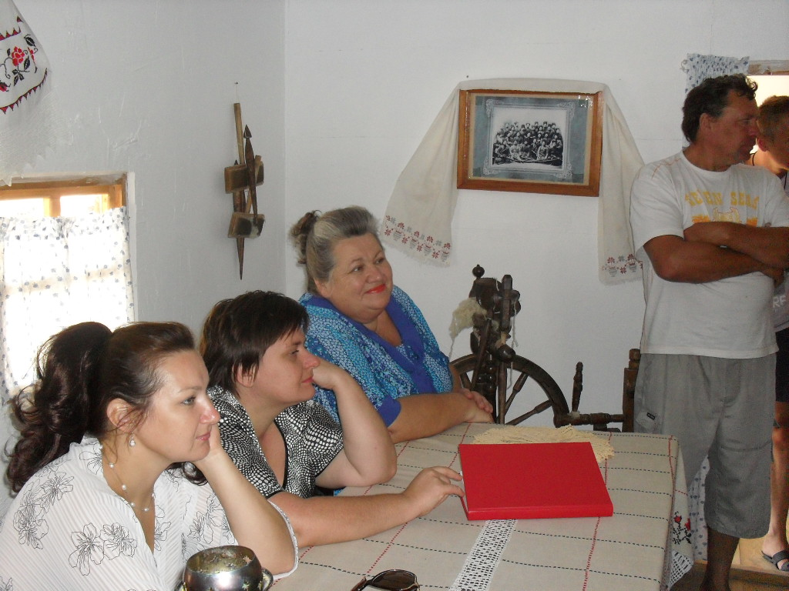
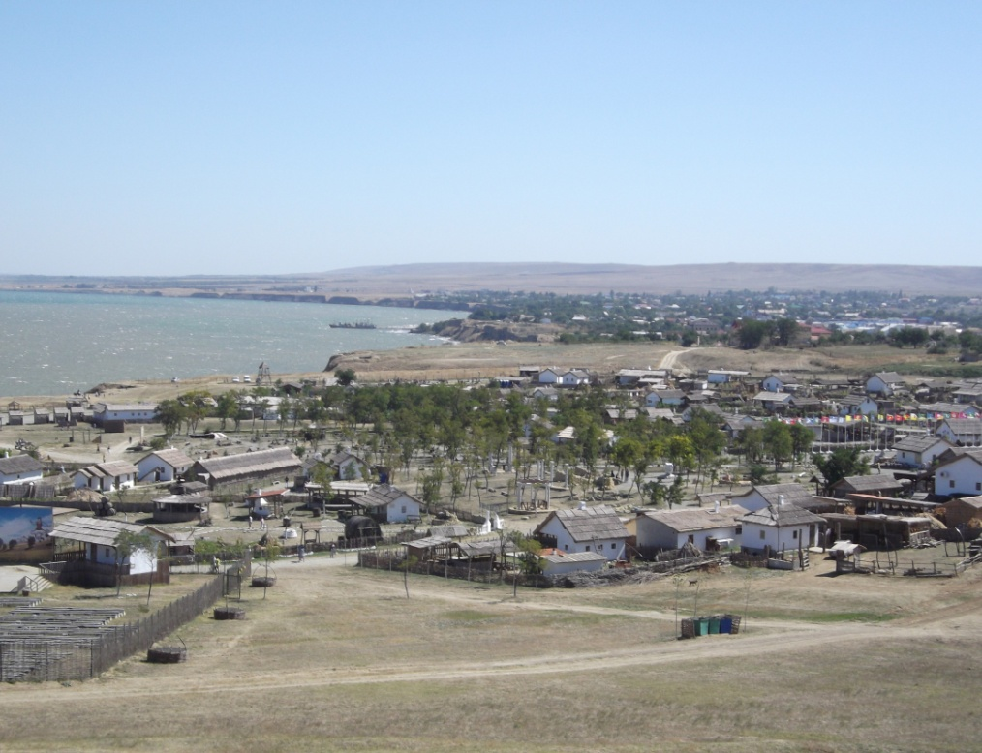

Slide 11
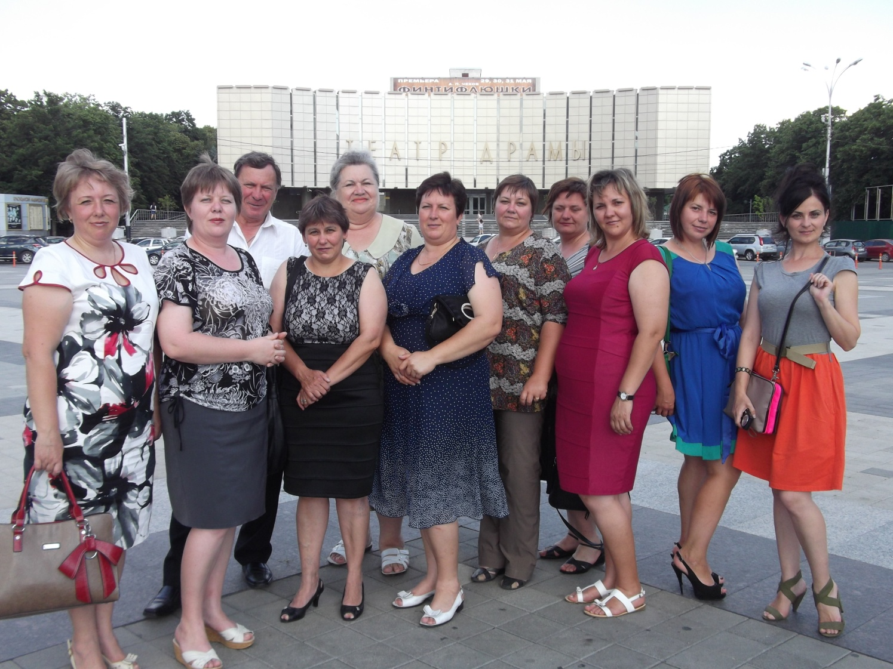
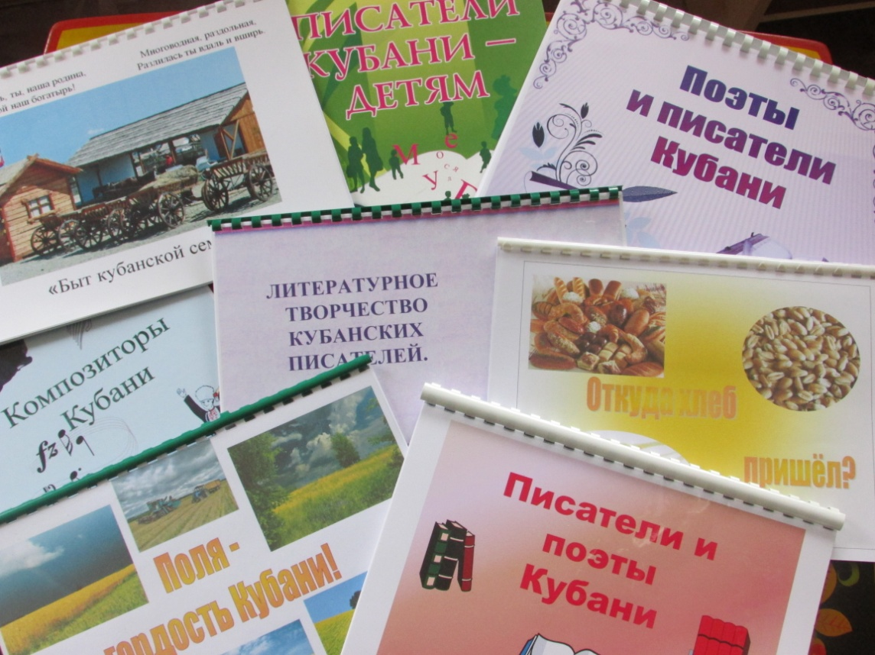
Notes:
Драм театр

Slide 12
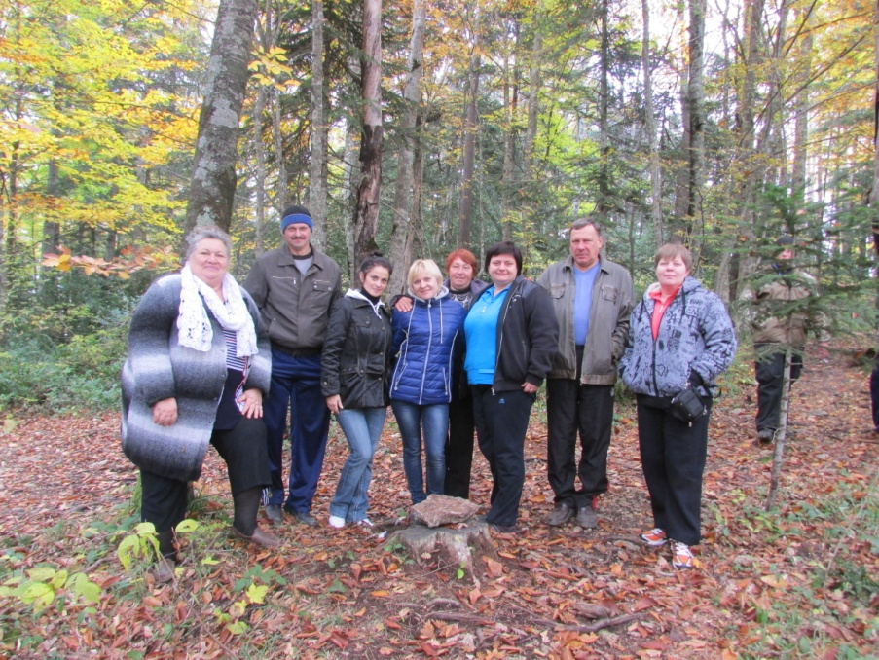
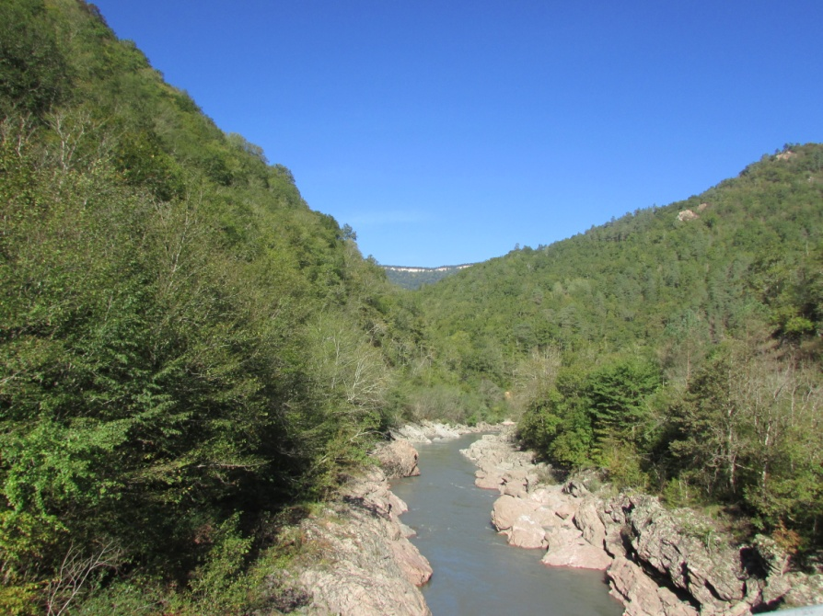
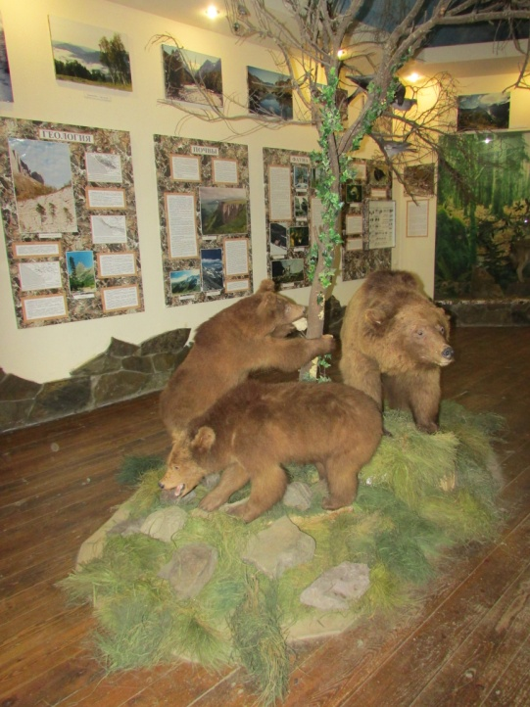
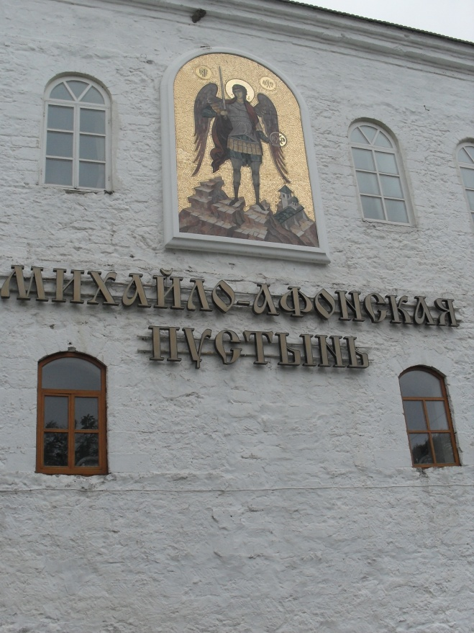
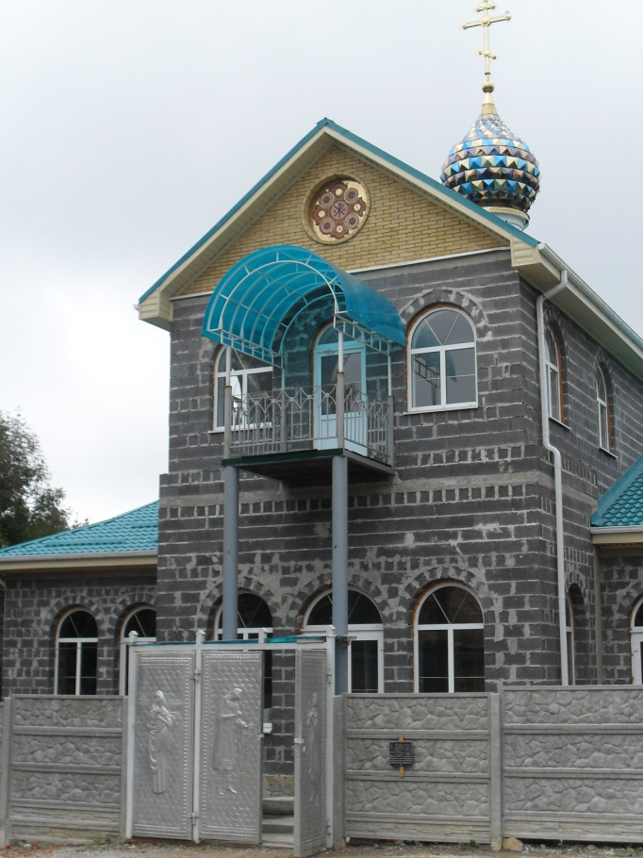
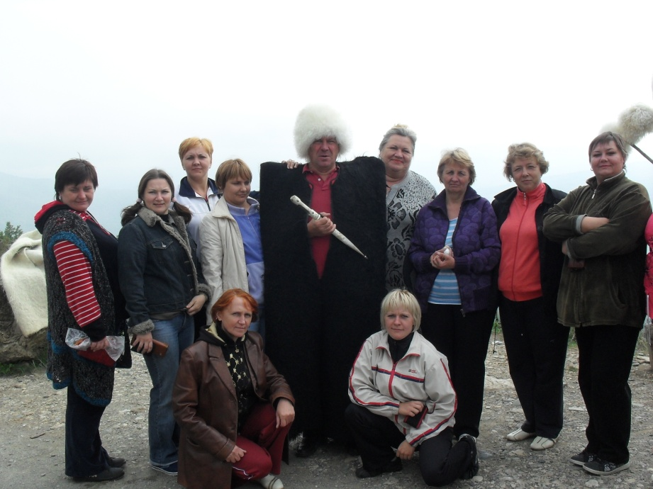

Slide 13
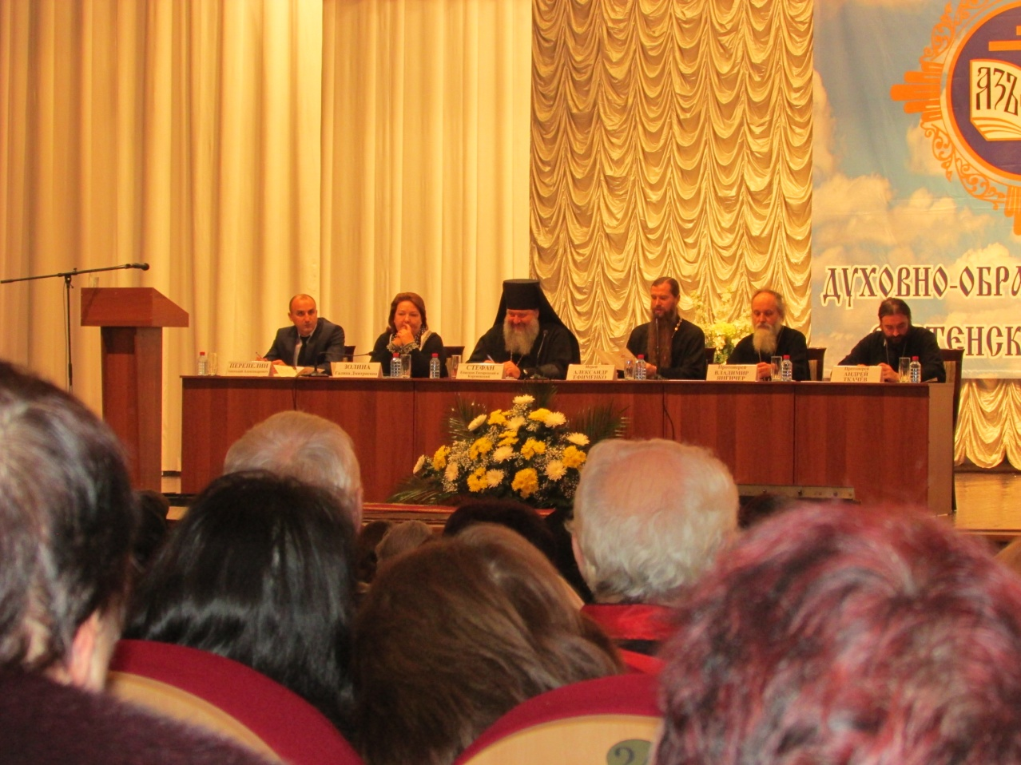
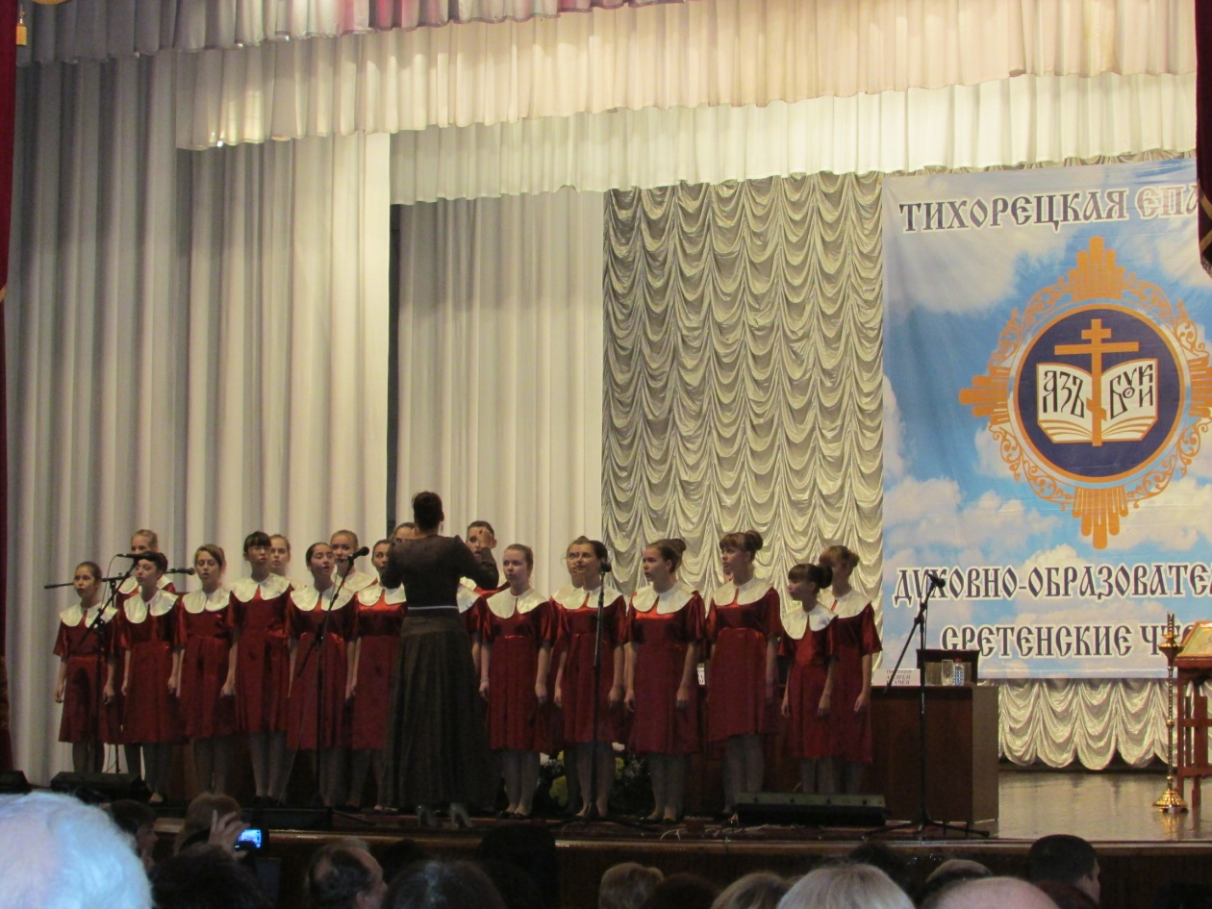

Slide 14
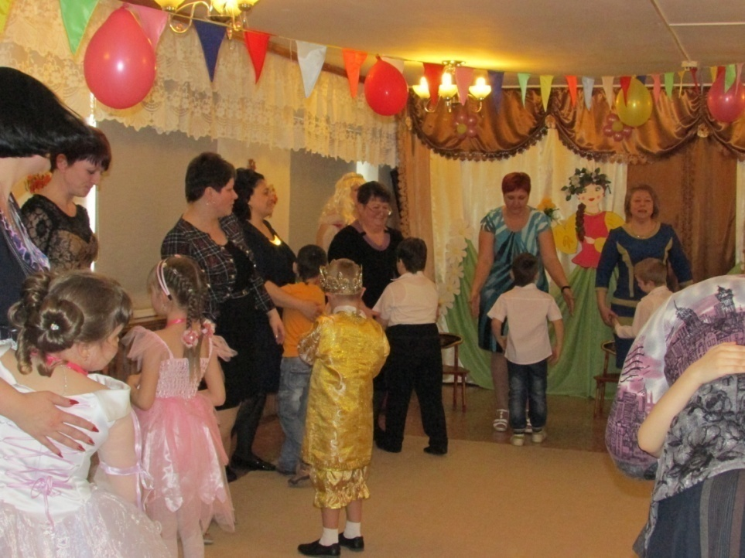
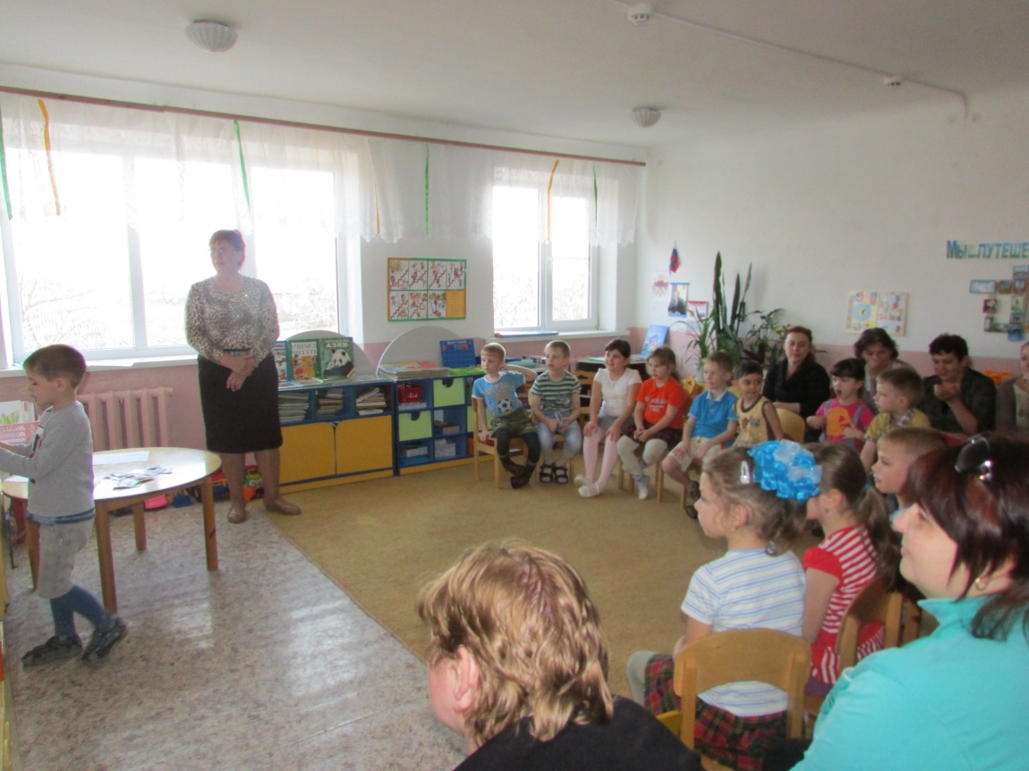
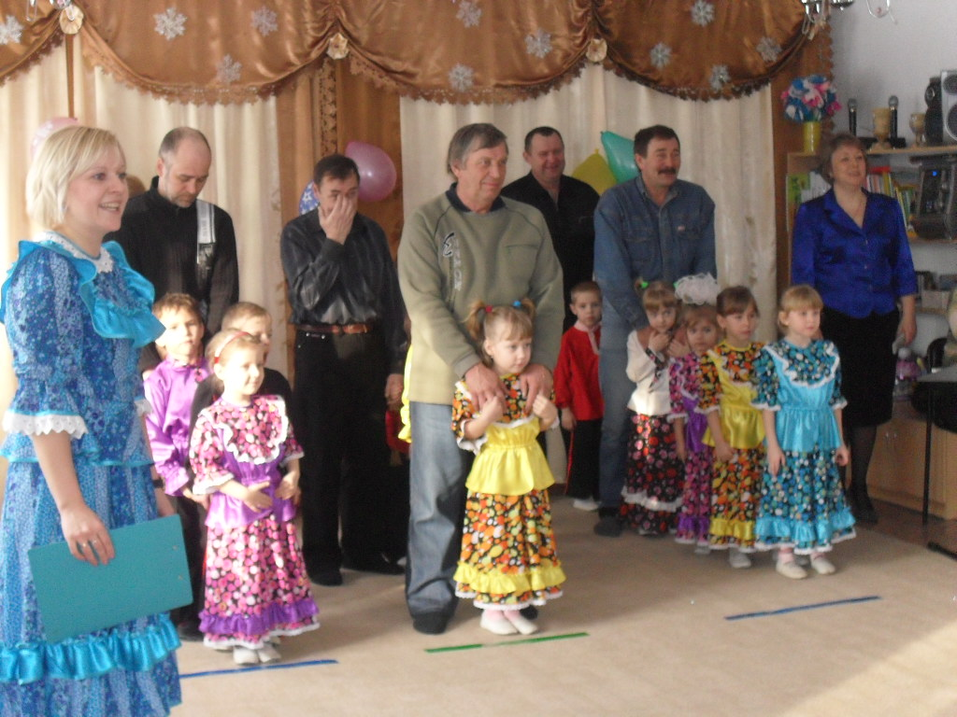
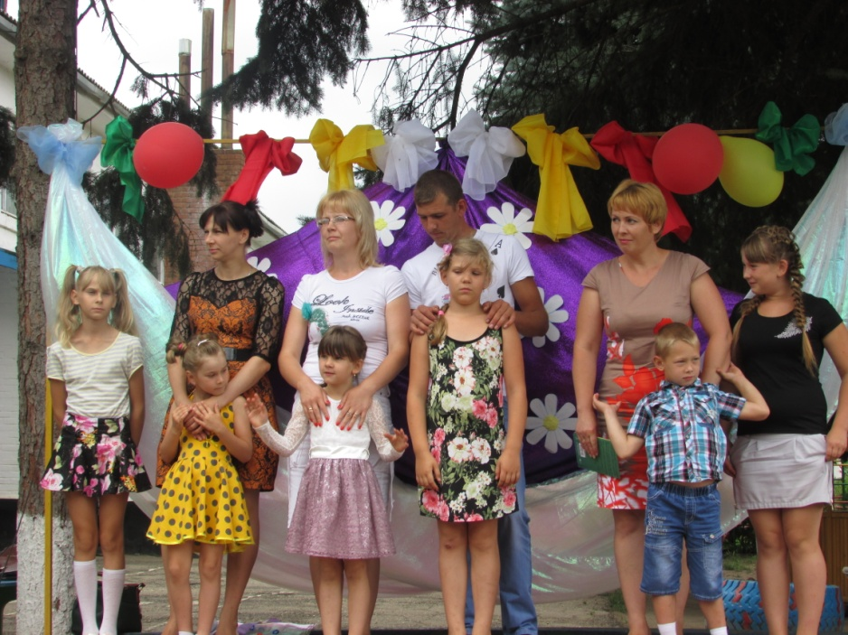

Slide 15
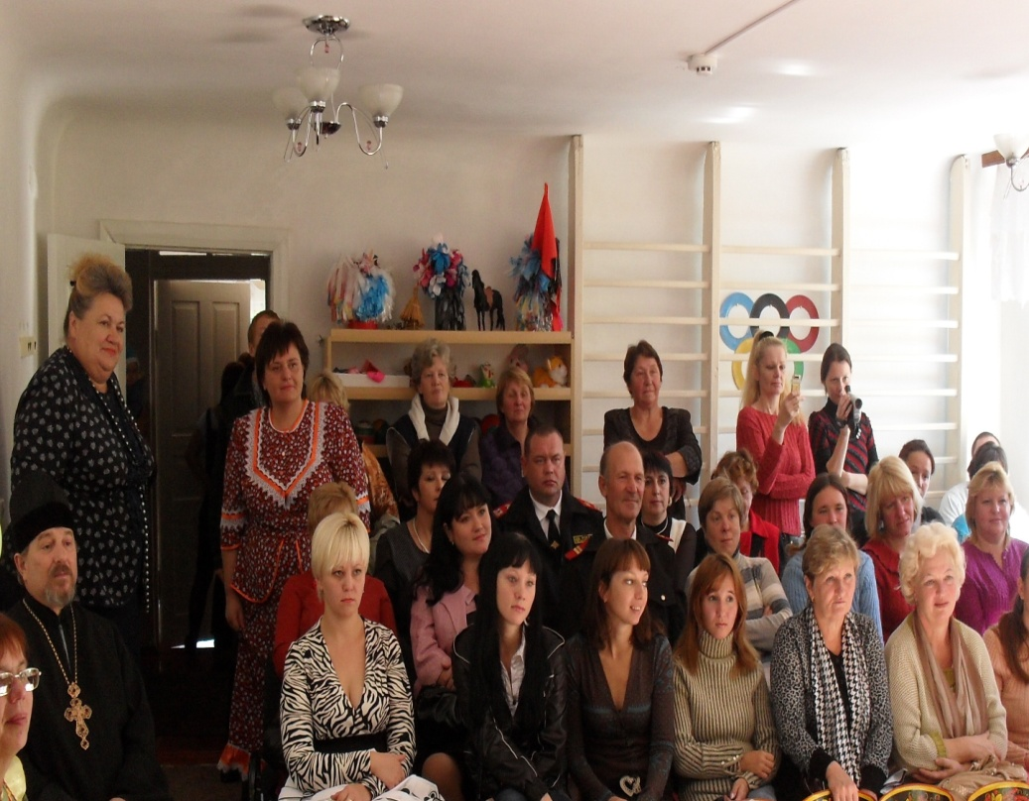
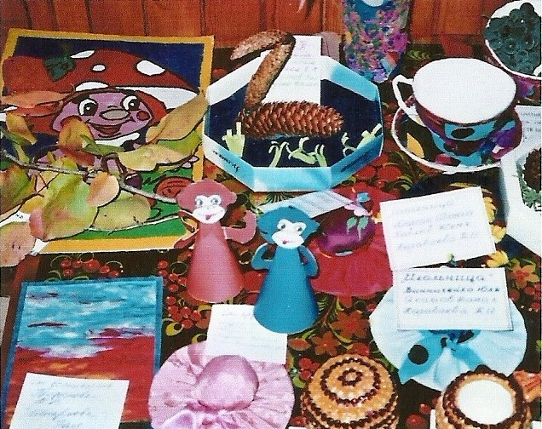
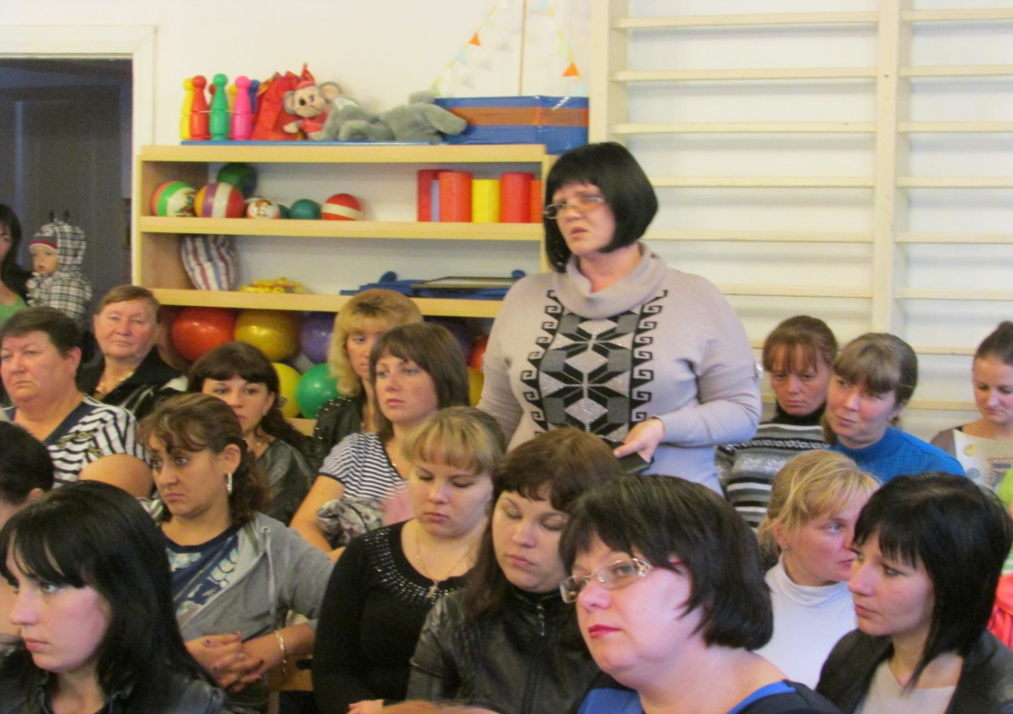
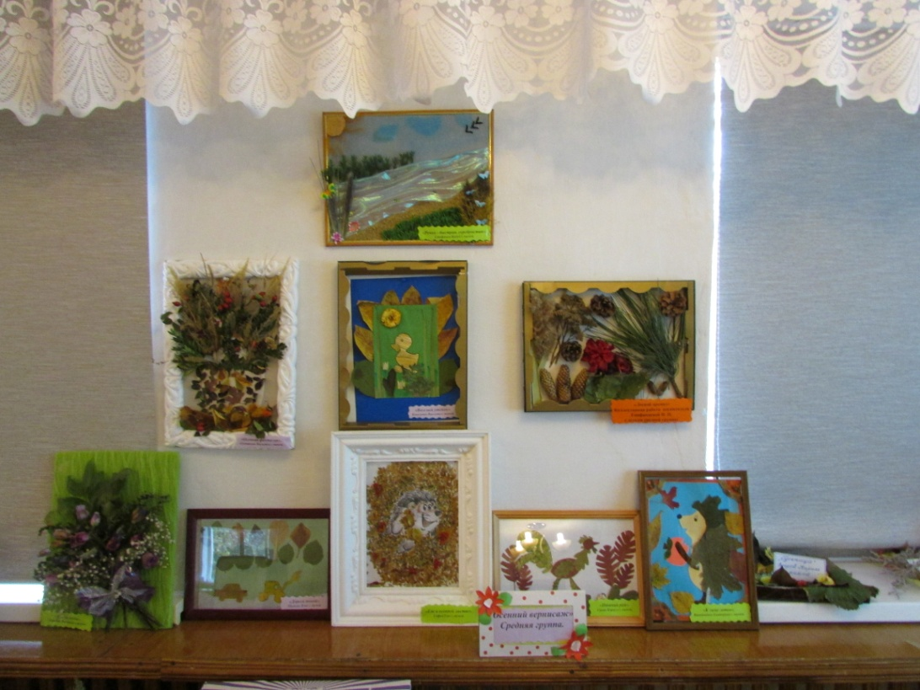

Slide 16
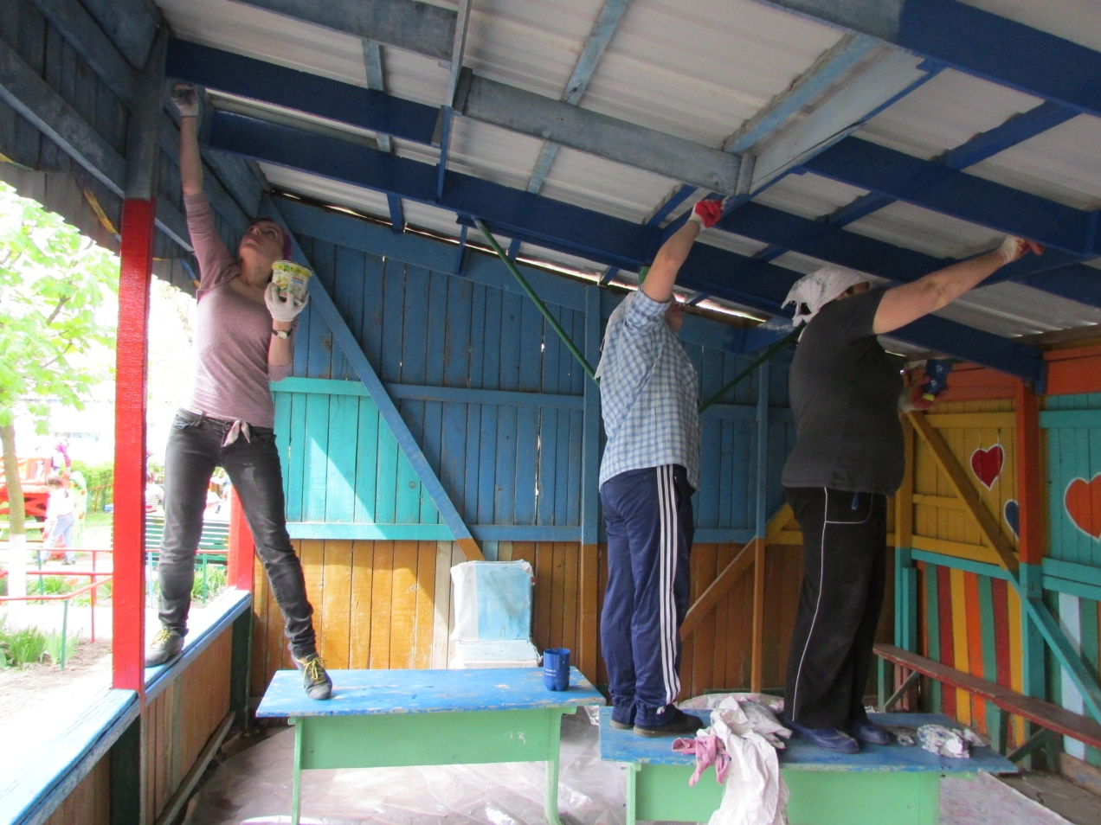
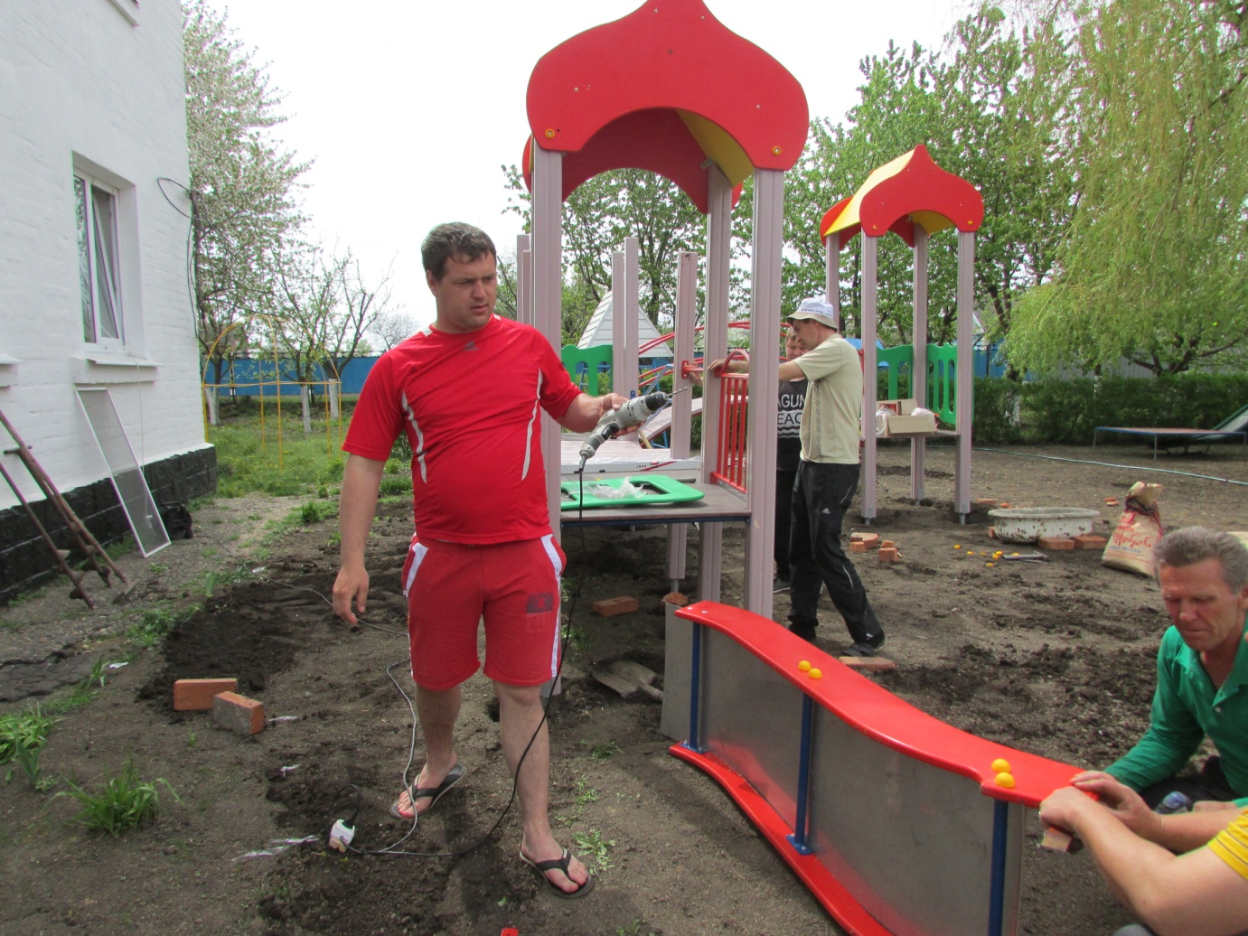

Slide 17
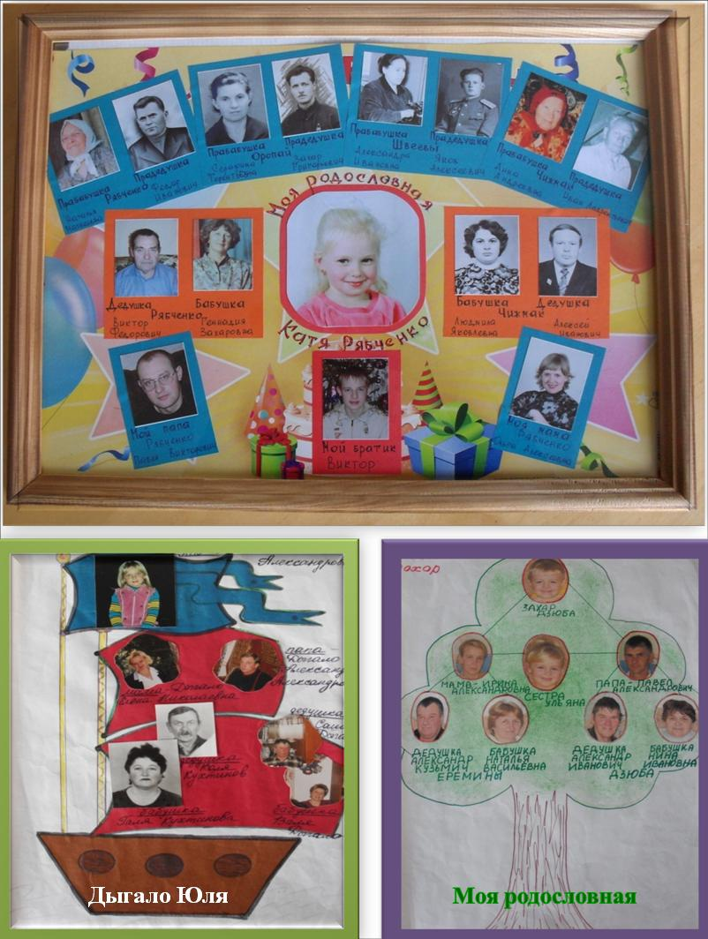
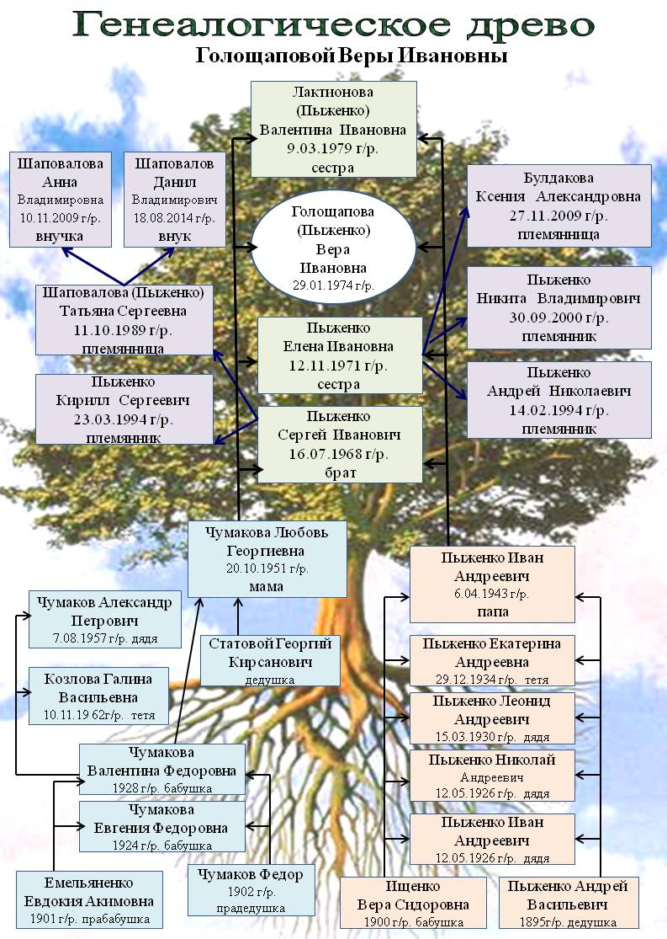

Slide 18
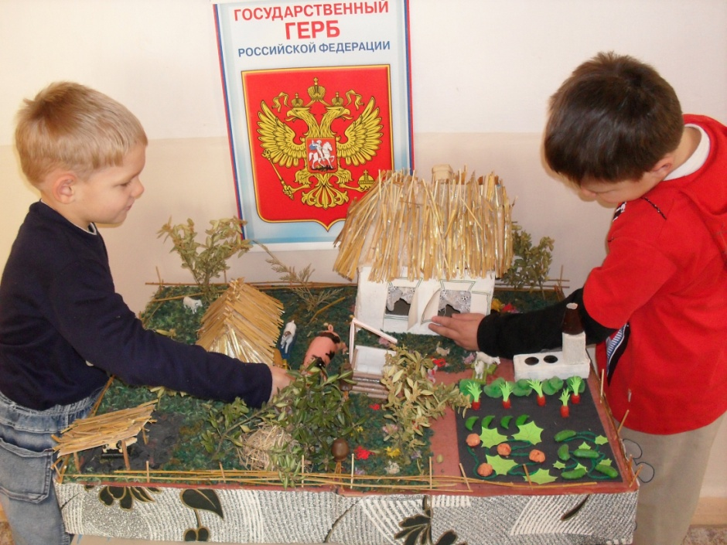
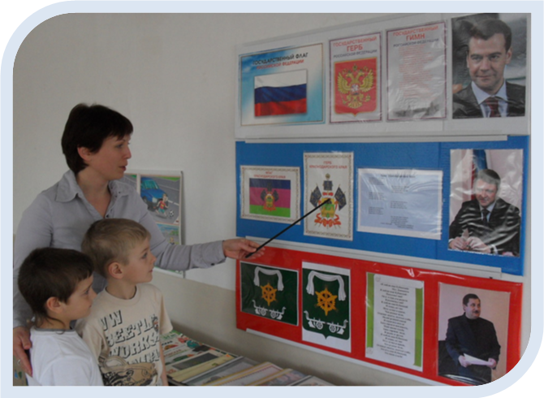
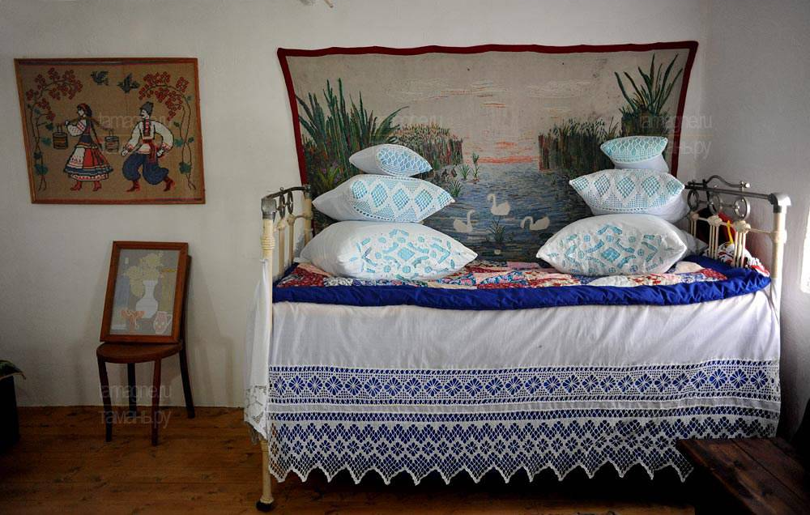
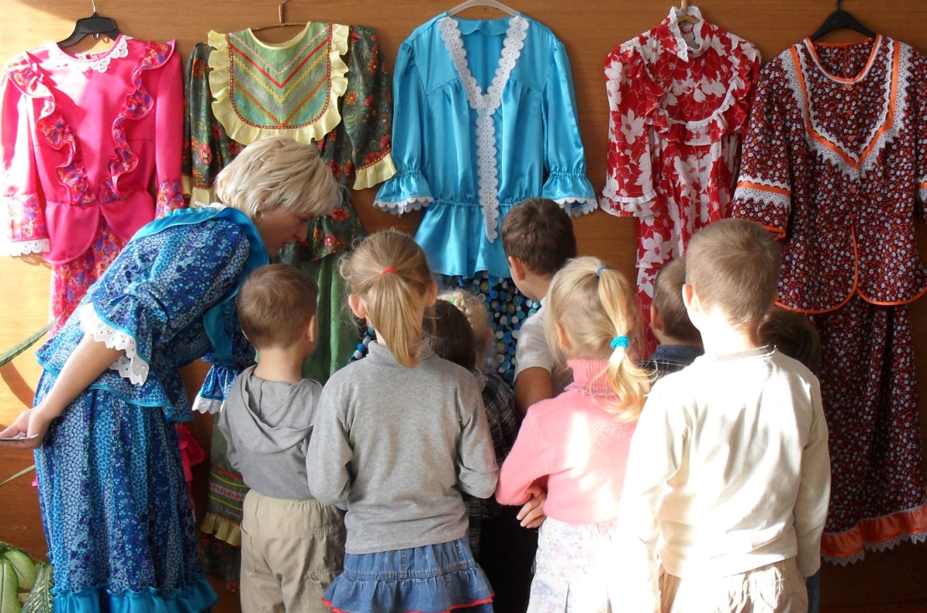

Slide 19
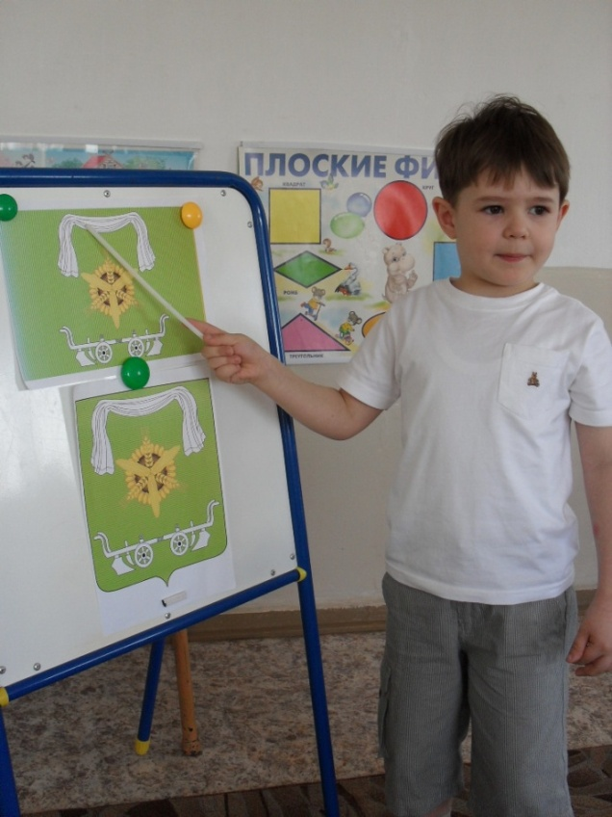
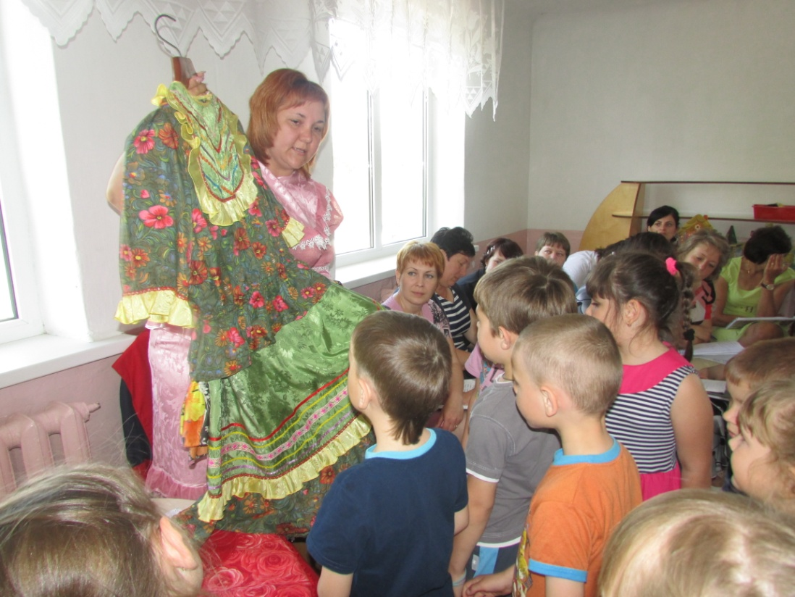
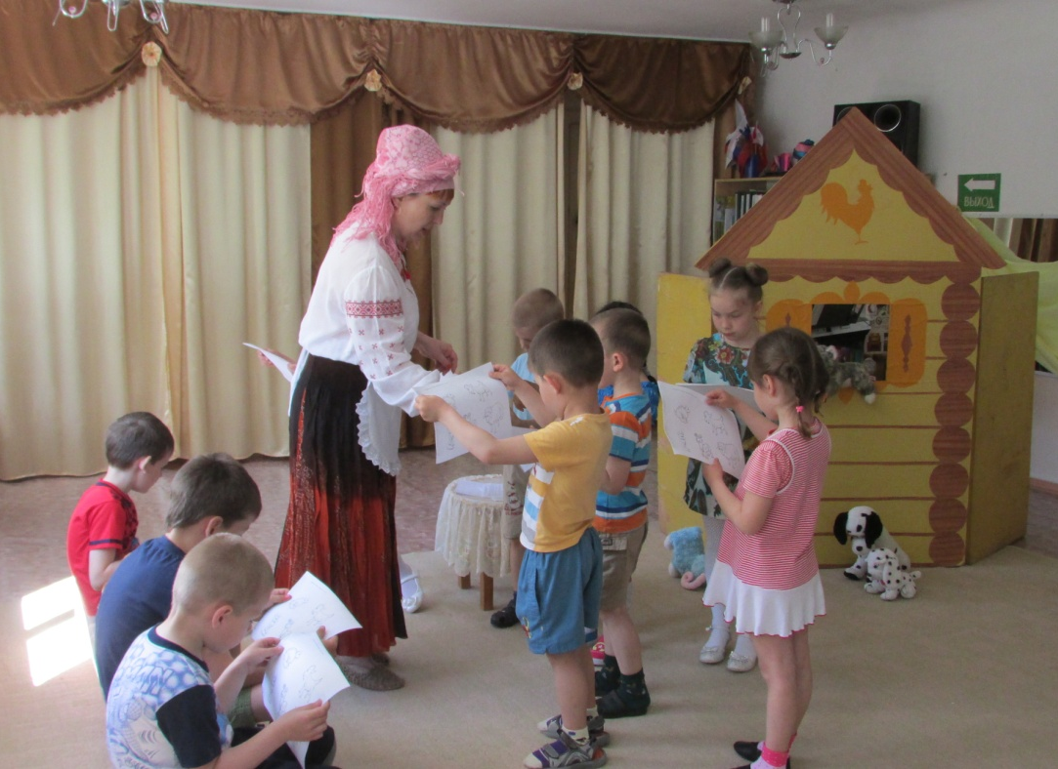
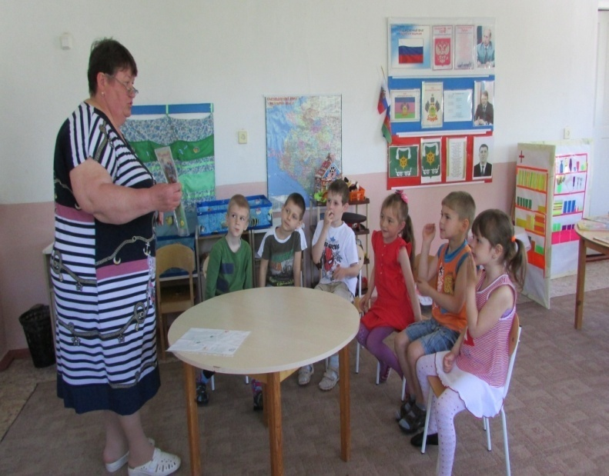

Slide 20
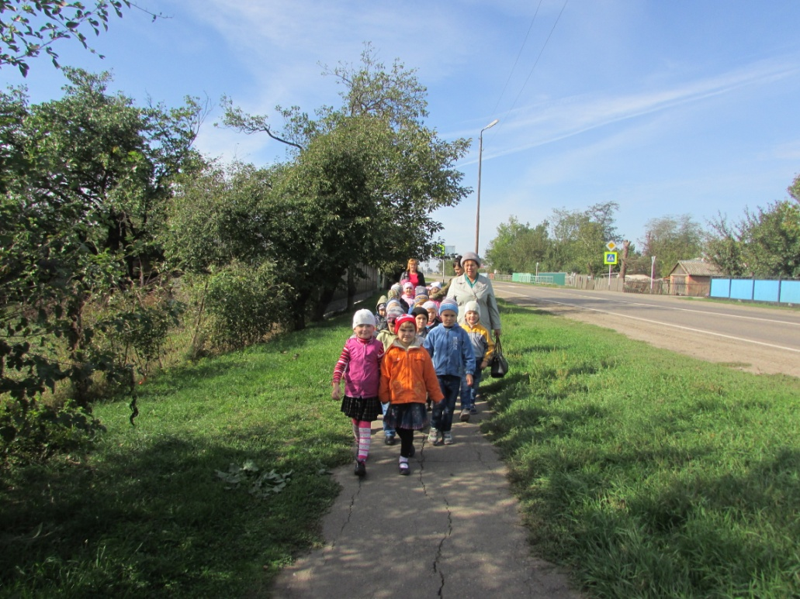
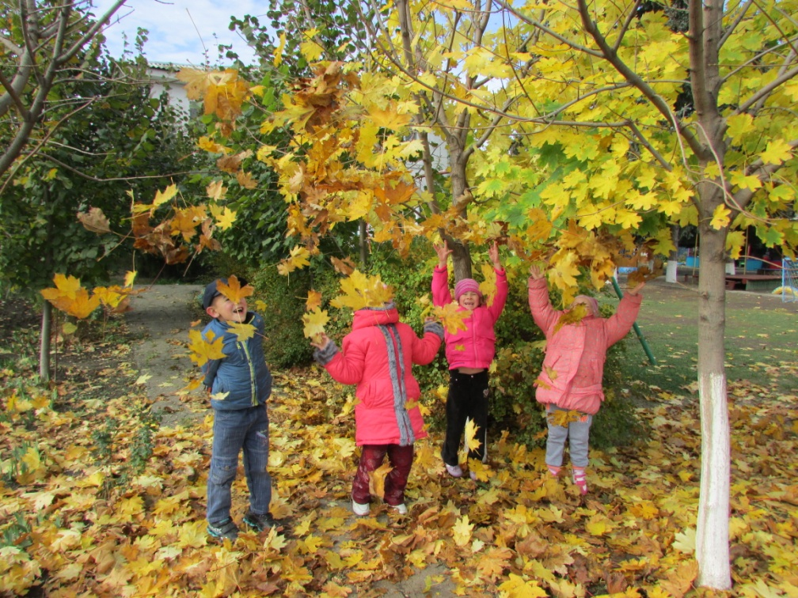
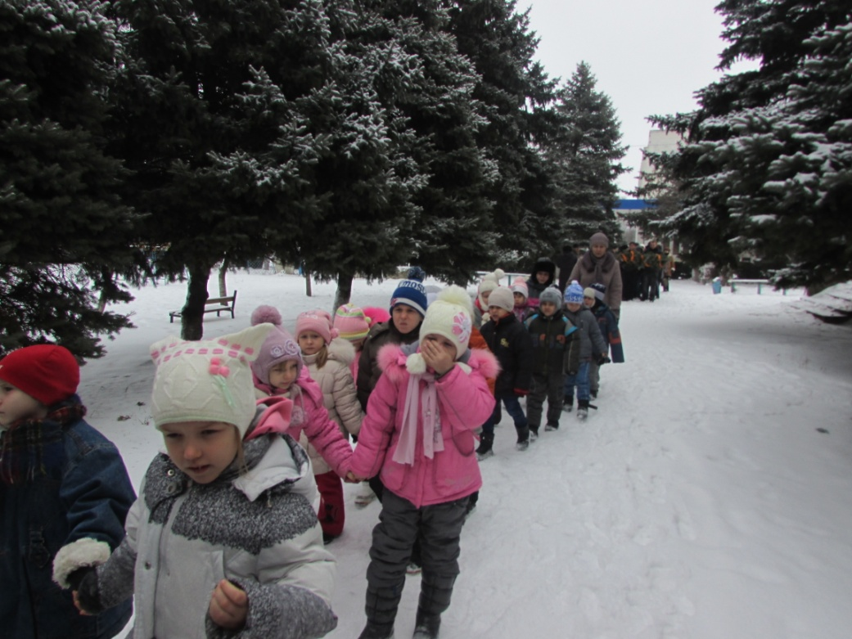

Slide 21
«Победа деда –
моя Победа"

Slide 26
Парциальная программа « Мы – кубанцы».
Для детей в возрасте от 4 до 7 лет.
Задачи:
создать условия для получения детьми знаний об истории, культуре, географических особенностях Кубани, и конкретно, своего родного поселка - Кубанский;
Дать возможность детям при помощи взрослых узнать о жизни народа Кубани в разное историческое время, о природе и людях труда;
воспитывать патриотические чувства - любовь к Малой родине.
Задачи нравственного воспитания в среднем возрасте:
расширить наблюдательность и любознательность детей, продолжая знакомить их с предметами и явлениями общественной жизни и природы;
воспитывать любовь к родному дому, краю, детскому саду;
продолжать формировать скромность, доброжелательность, желание быть справедливым, сильным и смелым;
развивать у детей эстетическое восприятие окружающего, нравственно эстетические чувства в общении с природой, в быту, игровой деятельности.
Задачи нравственного воспитания в старшем возрасте.
Продолжать воспитание гражданских чувств, чувства любви к Малой родине у детей дошкольного возраста;
Дать возможность применить на практике полученные знания к практическому и умственному экспериментированию, речевому планированию, логическим операциям;
Актуализировать знания детей о родном крае, поселке (люди труда, музей, памятники, природные богатства, сельское хозяйство);
Воспитывать гуманную, духовно-нравственную личность через приобщение детей к ценностям кубанской культуры;
с помощью разнообразных методов и приемов оптимизировать работу с родителями дошкольников по нравственно-патриотическому воспитанию.
Notes:
Задачи программы

